Slide 1

Vi sinh vật gây hại cây trồng và biện pháp phòng trừ
Môn Vi sinh nông nghiệp
GV: Nguyễn Mỹ Phi Long
Nhóm 6: Lê Thị Ánh Nguyệt 1615250
Trần Thị Hồng Nhung 1615271

Slide 2
NỘI DUNG
I- Khái niệm vi sinh vật gây hại cho cây trồng
II- Các loại vi sinh vật gây hại và biện pháp phòng trừ bằng vi sinh vật
III- Nghiên cứu tạo chế phẩm từ Trichoderma sp. kiểm soát bệnh thán thư

Slide 3
I- Khái niệm vi sinh vật gây hại cho cây trồng
Khái niệm
Vi sinh vật gây hại cho cây trồng là những loài có kích thước hiển vi, chúng xâm nhập hoặc ký sinh vào cây trồng và hấp thụ chất dinh dưỡng từ cây đồng thời ngăn chặn sự sinh trưởng, phát triển và làm biến đổi quá trình sinh lý của cây gây ra bệnh ở cây trồng.
Vi sinh vật gây hại cho cây trồng gồm:
Vi khuẩn
Nấm
Virus
Tảo - rong

Slide 4
II- Các loại vi sinh vật gây hại và biện pháp phòng trừ bằng vi sinh vật
VI KHUẨN GÂY BỆNH
-Các vi khuẩn gây bệnh cây thông thường ở Việt Nam bao gồm các chi Ralstonia, Xanthomonas, Pseudomonas và Erwinia. Một số vi khuẩn tồn tại trong hạt, một số khác trên cây giống nhiễm bệnh.
-Có rất nhiều bệnh do vi khuẩn gây ra, bao gồm: héo xanh, đốm lá, cháy lá, u sưng và loét. Một số loài cũng gây thối nhũn ở rau quả trước và sau khi thu hoạch.

Slide 5
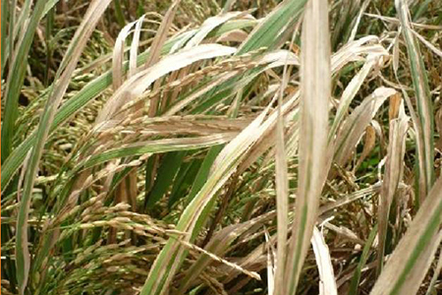
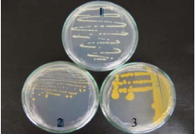
VI KHUẨN GÂY BỆNH
Vi khuẩn Xanthomonas oryzae gây bệnh bạc lá ở lúa
Triệu chứng: lá có màu vàng trắng hay màu bạc, bị khô.
Vi khuẩn lây nhiễm qua giọt sương nước mưa, nước tươi hay gió mạnh thổi vào làm xây xát cây
Bệnh bạc lá trên cây lúa
(Nguồn: Cẩm nang cây trồng)
Màu sắc của khuẩn lạc vi khuẩn Xanthomonas oryzae
(Nguồn: Nguyễn Thị Liên, Tạp chí khoa học trường Đại học Cần Thơ)
Notes:
Thường bệnh phát triển vào mùa mưa khi khí hậu nóng ẩm
Vi khuẩn lây nhiễm qua giọt sương nước mưa, nước tươi hay gió mạnh thổi vào làm xây xát cây
Vi khuẩn xâm nhập qua các lỗ khí trên mút lá, và trên vết thương xây xát
https://www.fao.org.vn/sau-benh/bac-la-lua/

Slide 6
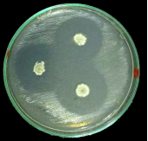
Phòng trừ vi khuẩn Xanthomonas oryzae
Vi khuẩn Bacillus aerophilus đối kháng với vi khuẩn Xanthomonas oryzae gây bệnh bạc lá ở lúa
Vòng vô khuẩn được tạo ra bởi vi khuẩn Bacillus aerophilus với vi khuẩn Xanthomonas oryzae trên đĩa thạch sau 2 ngày
(Nguồn: Đặng Hoài An và cộng sự, tạp chí khoa học trường đại học Cần Thơ).
Notes:
Vi khuẩn Bacillus aerophilus là 1 trong những chủng có khả năng ức chế vk Xanthomonas oryzae mạnh nhất. Chủng này có hiệu quả làm giảm tỉ lệ bệnh cao

Slide 7
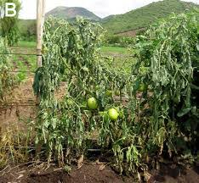
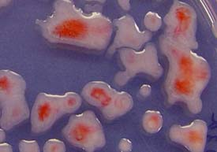
VI KHUẨN GÂY BỆNH
Vi khuẩn Ralstonia solanacearum Smith gây bệnh héo xanh trên cây cà chua, khoai tây, cây hoa vạn thọ,…
Triệu chứng: : Ban đầu các lá ngọn héo rủ xuống, sau đó các lá ở phía gốc cũng héo theo, lá vẫn màu xanh không bị hóa vàng, cuối cùng dẫn đến toàn bộ cây héo rủ tái xanh, gãy gục xuống và chết
Bệnh héo xanh trên cây cà chua
(Nguồn: Dinh dưỡng cây trồng Tiến nông)
Khuẩn lạc của vi khuẩn
(Nguồn: Chế phẩm sinh học Exin, Công ty TNHH Ứng dụng Công nghệ sinh học)
Notes:
Triệu chứng bệnh héo xanh trên cây cà chua: Ban đầu các lá ngọn héo rủ xuống, sau đó các lá ở phía gốc cũng héo theo, lá vẫn màu xanh không bị hóa vàng, cuối cùng dẫn đến toàn bộ cây héo rủ tái xanh, gãy gục xuống và chết. Xuất hiện nhiều rễ phụ khí sinh mọc ra dọc trên thân, rễ và thân bị thối mềm.

Slide 8
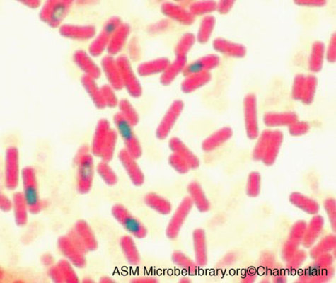
Phòng trừ vi khuẩn Ralstonia solanacearum Smith
Vi khuẩn Bacillus subtilis đối kháng với Ralstonia solanacearum Smith gây bệnh héo xanh
Bacillus subtilis có bào tử
(thuận lợi cho quá trình sản xuất)
Có khả năng phân giải lân khó tan
Có khả năng sinh ra chất kháng sinh.
Bacillus subtilis
Nguồn: American society for microbiology
Notes:
Đặc điểm của Bacillus subtilis
http://anabio.com.vn/vi/dac-tinh-sinh-hoc-cua-vi-khuan-bacillus-sutilis/

Slide 9
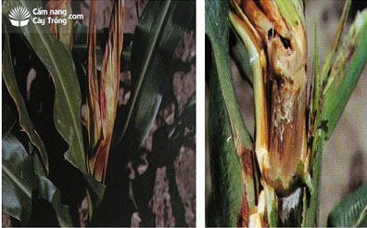
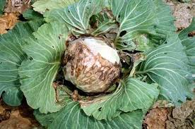
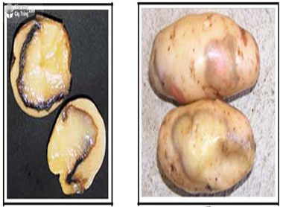
VI KHUẨN GÂY BỆNH
Vi khuẩn Erwinia carotovora gây:
Bệnh thối thân vi khuẩn trên cây ngô
Bệnh nhũn bắp cải
Bệnh thối ướt trên khoai tây
(Nguồn: Cẩm nang chuẩn đoán bệnh cây ở Việt Nam)
Notes:
Bệnh thối thân vi khuẩn: Cây bị đổ ngã một cách nhanh chóng, trên các đốt xuất hiện các đốm nâu dạng ngậm nước, mềm hay nhớt, có mùi hôi. Lá bị héo và thối nhũn.
Bệnh thối ướt khoai tây: Củ bị thối và ướt, có mùi khó chịu, vỏ nâu hay nâu sẫm, củ mềm, vỏ củ biến thành bọc chứa đầy nước, thịt củ thối nhũn, có dịch chảy ra. Cắt củ thì thịt bị thối nát có màu vàng nâu.
Vi khuẩn xâm nhập qua các lỗ hở như các vết thương do xây xát hay do côn trùng hút chích.

Slide 10
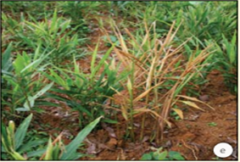
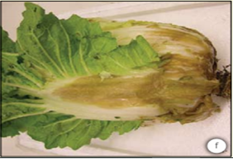
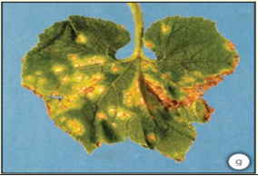
VI KHUẨN GÂY BỆNH
(Nguồn: Cẩm nang chuẩn đoán bệnh cây ở Việt Nam)
(e) Vi khuẩn Ralstonia solanacearum gây héo nhanh trên gừng
(f ) Thối nhũn cải thảo do vi khuẩn Erwinia aroideae
(g) Vi khuẩn Pseudomonas syringae gây bệnh đốm lá trên lá bầu bí
Notes:
e) Lá bên dưới vàng nhẹ và bị héo, dần đến các lá trên, héo khá nhanh lá chưa kịp vàng. VK xâm nhiễm qua các vết thương trên củ hay rễ.
f) Bệnh thường gây hại nhiều trong mùa mưa, bón quá nhiều đạm hay trông trên đất thấp dễ ngập úng. Cải sẽ bị mềm nhũn và thối khi nhiễm bệnh. Vk cũng xâm nhập qua các vết thương cơ học khi chăm sóc hay thu hoạch,…
g) Xuất hiện những đốm màu, ban đầu nhỏ dần, sau đó to dần và nhiều và dày khắp lá

Slide 11
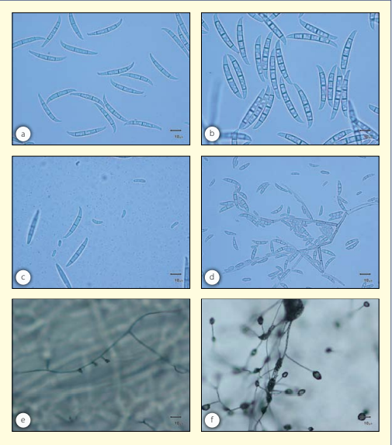
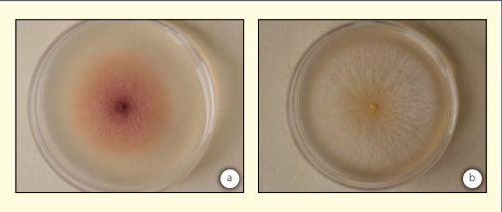
NẤM GÂY BỆNH
Nấm Fusarium sp.
(Nguồn: Cẩm nang chuẩn đoán bệnh cây ở Việt Nam)
Mẫu cấy Fusarium oxysporum và Fusarium solani được nuôi cấy được 4 ngày trên đĩa Petri 60mm trên môi trường thạch đường khoai tây
Fusarium oxysporum
a. Bào tử lớn
c. Bào tử nhỏ
e. Bào tử nhỏ trong bọc giả
Fusarium solani
b. Bào tử lớn
d. Bào tử nhỏ
f. Bảo tử nhỏ trong bọc giả

Slide 12
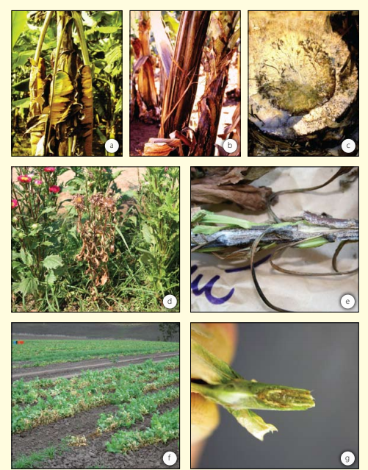
NẤM GÂY BỆNH
Nấm Fusarium sp.
Héo trên chuối do Fusarium oxysporum cubense: (a) Các triệu chứng héo trầm trọng, (b) triệu chứng nứt thân, (c) hóa nâu mạch dẫn.
Héo trên cẩm chướng do Fusarium oxysporum callistephi: (d) héo trầm trọng gây chết cây, (e) thân cây héo với nhiều khối bào tử phân sinh màu trắng trên bề mặt.
Héo Fusarium ở đậu Hà Lan do Fusarium oxysporum pisi: (f ) các triệu chứng héo trên đồng ruộng, (g) hóa nâu mạch dẫn ở cành bị héo.
(Nguồn: Cẩm nang chuẩn đoán bệnh cây ở Việt Nam)

Slide 13
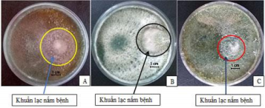
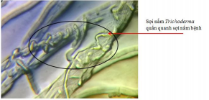
Phòng trừ nấm Fusarium sp.
Nấm Trichoderma sp. đối kháng với nấm Fusarium sp. theo Phạm Minh Tuấn và cộng sự , 2016)
Hình thái các khuẩn lạc của Trichoderma sp. đối kháng với Fusarium sp. sau 4 ngày.
Nấm Trichoderma sp. đối kháng nấm Fusarium sp. khi quan sát vi thể trên kính hiển vi vật kính 100X
Notes:
Nấm trichoderma tấn công , ký sinh và lấy chất dd từ các loài nấm, ức chế sự sinh trưởng và phát triển của nấm gây hại
Sau 4 ngày khuẩn lạc Trichoderma mọc khắp đĩa và lấn át nấm Fusariumsp. Trichoderma tiết ra enzyme làm tan vách tế bào của các loài nấm gây hại và tiêu diệt chúng, Ức chế sự phát triển của nấm.

Slide 14
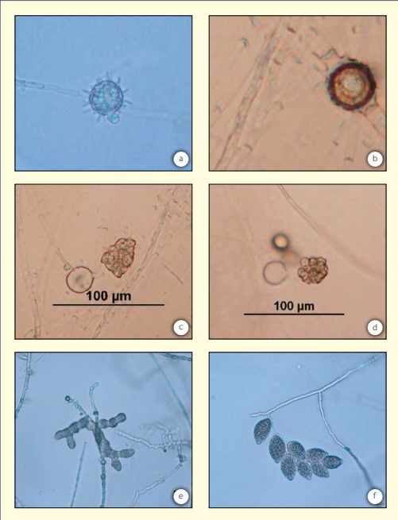
NẤM GÂY BỆNH
Nấm Pythium sp.
(a) Thể trứng của Pythium spinosum với thùy thể đực bám vào.
(b) Bào tử trứng trưởng thành của Pythium mamillatum
(c) Bọc bào tử Pythium mamillatum với ống tháo và bọc giả chứa các du động bào tử đang phát triển
(d) Bọc bào tử của Pythium irregulare với các du động bào tử trưởng thành trong bọc giả có vách mỏng trước khi được giải phóng ra ngoài,
(e) Các bọc bào tử hình ngón ở Pythium myriotilum
(f ) Cành mang bọc bào tử và bọc bào tử đặc trưng
(Nguồn: Cẩm nang chuẩn đoán bệnh cây ở Việt Nam)

Slide 15
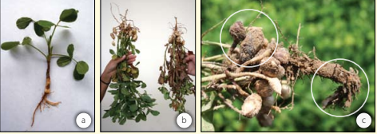
NẤM GÂY BỆNH
Nấm Pythium sp.
(Nguồn: Cẩm nang chuẩn đoán bệnh cây ở Việt Nam)
Các bệnh do nấm Pythium trên lạc:
(a) Thối rễ con và thối thân cây con do nấm Pythium trong điều kiện rất ẩm ướt
(b) So sánh hai cây trưởng thành: cây khỏe (trái), cây còi cọc do thối rễ nặng (phải)
(c) Thối rễ cái và quả lạc trầm trọng do nấm Pythium.
Notes:
Pythium có thể gây chết cây con, nhưng hiếm khi gây chết cây trưởng thành. Tuy nhiên, chúng có thể gây thối rễ con trầm trọng và cản trở quá trình hấp thu chất dinh dưỡng, khiến cây còi cọc, hơi vàng và giảm năng suất.

Slide 16
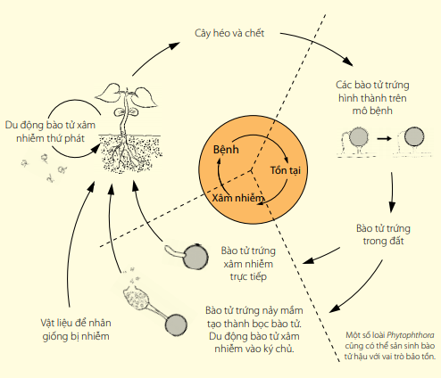
NẤM GÂY BỆNH
Nấm Pythium sp.
Chu trình gây bệnh của nấm Pythium sp.
(Nguồn: Cẩm nang chuẩn đoán bệnh cây ở Việt Nam)

Slide 17
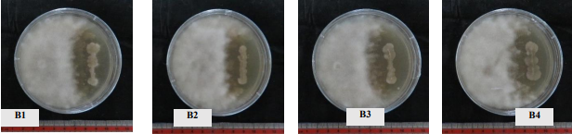
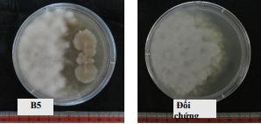
Phòng trừ nấm Pythium vexans
Vi khuẩn Bacillus subtilis đối kháng nấm Pythium vexans gây bệnh chết nhanh trên hồ tiêu
Khả năng đối kháng của 5 chủng vi khuẩn Bacillus subtilis đối với chủng Pythium vexans sau 6 ngày
(Nguồn: Nguyễn Thị Ánh Nguyệt, Tạp chí khoa học đại học mở thành phố Hồ Chí Minh.)
Notes:
B.Subtilis là vk gram dương, có khả năng đối kháng, ức chế nấm Pythyum vexan sinh trưởng và phát triển

Slide 18
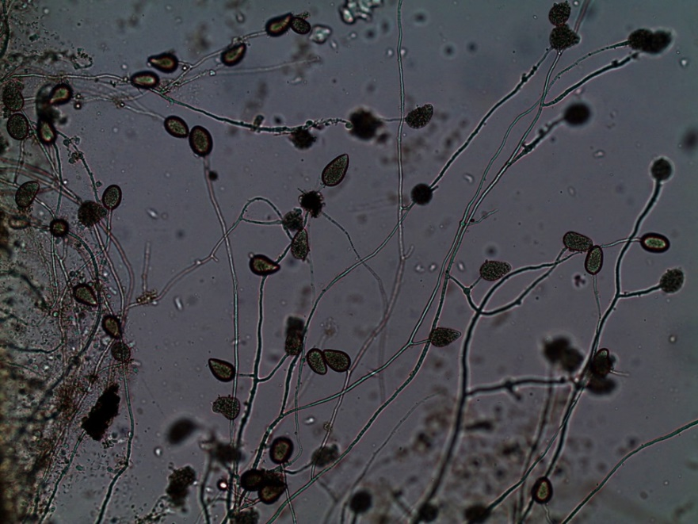
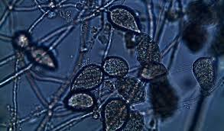
NẤM GÂY BỆNH
Nấm Phytophthora sp.
Hình nấm Phytophthora sp. chụp dưới kính hiển vi
(Nguồn: Nguyễn Thị Vân, bộ môn Bản vệ thực vật, 2018)

Slide 19
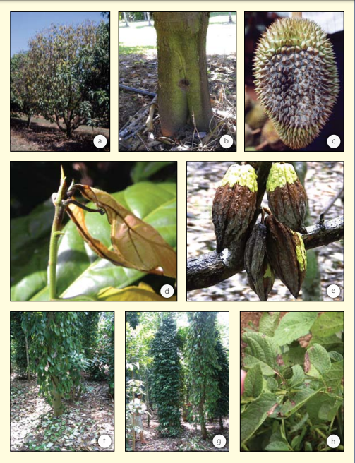
NẤM GÂY BỆNH
Nấm Phytophthora sp.
Bệnh do Phytophthora palmivora ở sầu riêng: (a) cây vàng lá, (b) thối mục thân, (c) thối quả.
Bệnh do Phytophthora palmivora ở cacao: (d) tàn lụi cây con, (e) quả bị đen.
Bệnh do Phytophthora capsici: (f ) rụng lá, (g) héo ở cây hồ tiêu.
Bệnh do Phytophthora infestans: (h) mốc sương khoai tây.
(Nguồn: Cẩm nang chuẩn đoán bệnh cây ở Việt Nam)

Slide 20
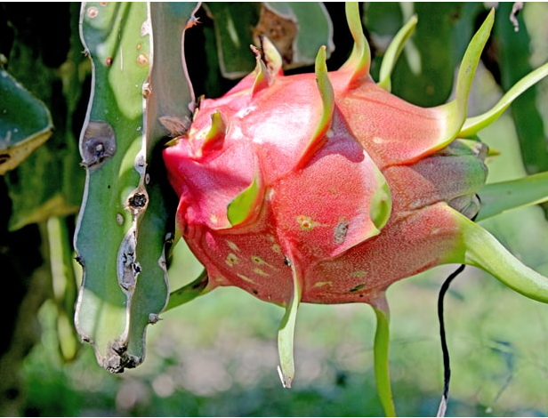
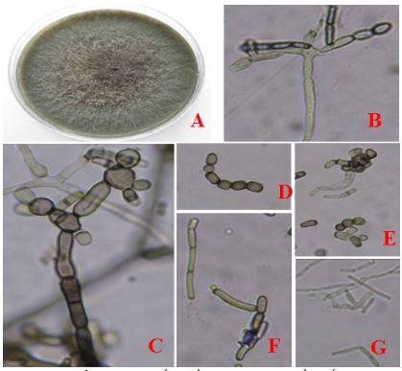
NẤM GÂY BỆNH
Nấm Neoscytalidium dimidiatum
Hình ảnh nấm Neoscytalidium dimidiatum dưới kính hiển vi
(Nguồn: Bệnh đốm trắng thanh long và quy trình quản lý của Hợp trí)
Đối tượng: Thanh long
Triệu chứng:
Trên cành: có nốt đốm trắng-> đốm nâu-> thân sần sùi->thối khô
Quả: có triệu chứng giống cành-> có thể bị nám trái-> giảm giá trị thương phẩm

Slide 21
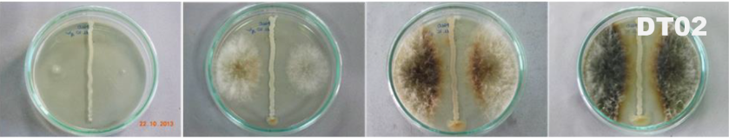
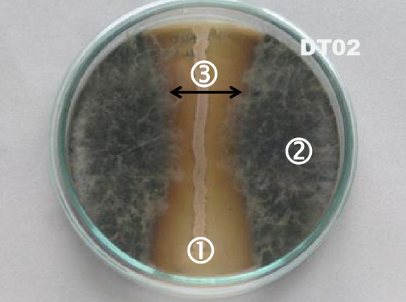
Phòng trừ nấm Neoscytalidium dimidiatum
Vi khuẩn Bacillus subtilis đối kháng nấm Neoscytalidium dimidiatum
Vi khuẩn Bacillus subtilis đối kháng nấm Neoscytalidium dimidiatum (1-4 ngày)
Vi khuẩn Bacillus subtilis đối kháng nấm Neoscytalidium dimidiatum 12 ngày theo cơ chế tiết kháng sinh
Vi khuẩn Bacillus subtilis
Nấm Neoscytalidium dimidiatum
Khoảng không gian vô trùng
(Nguồn hình ảnh: Đỗ Thị Thanh Dung và cộng sự, Tạo chí khoa học trường Đại học Sư phạm TPHCM)

Slide 22
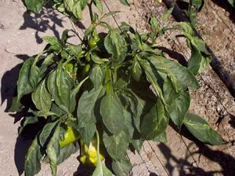
VIRUS GÂY BỆNH
Bệnh khảm trên cây ớt.
Tác nhân: potyvirus –rệp và rày
Triệu chứng:
- Cây ớt sẽ có những vân khảm (những vùng xanh nhạt và đậm xen kẽ) lá cây.
- Cây ớt thường sẽ trở nên nhỏ còi, lá bị quăn, và quả biến dạng .
- Bệnh khảm còn xuất hiện trên cây cà chua, dưa chuột,…
Nguồn: Vietnamnongnghiepsach.com.vn

Slide 23
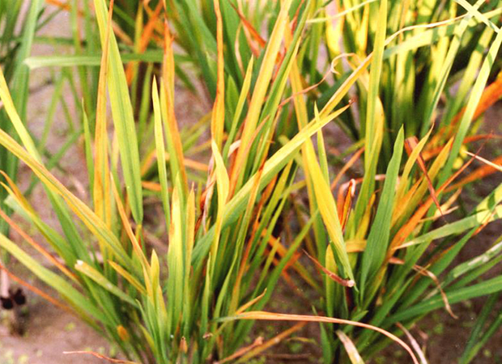
VIRUS GÂY BỆNH
Bệnh vàng lùn
Tác nhân
Virus gây bệnh lúa cỏ có tên RGSV (Rice Grassy Stunt Virus) –rầy nâu
Triệu chứng
- Lá lúa chuyển từ màu xanh ->màu vàng cam->khô.
- Lúa thấp và ít đẻ nhánh.
- Rễ lúa kém phát triển, cứng và thối đen.
Bệnh vàng lùn ở lúa- nguồn: nhanongxanh.vn
Notes:
Biện pháp thứ 2 là: rút nước để khô ruộng trong 7 ngày để rệp bò xuống gốc đẻ trứng sau đó bơm nước cao khoảng 0,3m để 2-3 ngày trứng bị hhuw hại hết thì rút nước đi bình thường

Slide 24
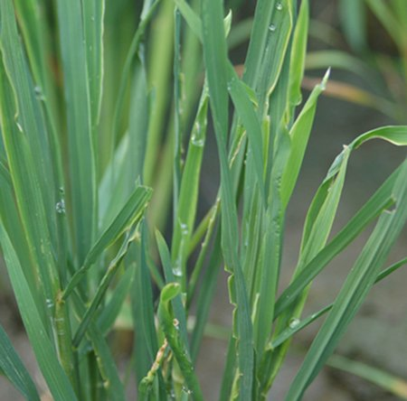
VIRUS GÂY BỆNH
Bệnh lùn xoắn lá
Tác nhân
Do virus RRSV (Rice Ragged Stunt Virus)
-rầy nâu.
Triệu chứng
- Cây bị lùn, màu lá xanh đậm.
- Chóp lá bị biến dạng, xoăn tít lại.
- Lúa không trổ được, bị nghẹn đòng, hạt lép.
Bệnh lùn xoắn lá –nguồn baovinhlong.vn
Notes:
- Cây bị lùn, màu lá xanh đậm.
-Mép lá bị rách và gợn sóng, dọc theo gân lá có u bướu.
-Chóp lá bị biến dạng, xoăn tít lại.
-Lúa không trổ được, bị nghẹn đòng, hạt lép.

Slide 25
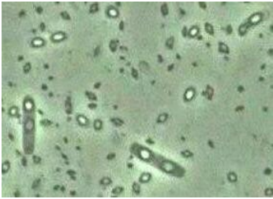
Biện pháp phòng trừ rầy, rệp bằng Bacillus thuringiensis
Bacillus thuringiensis chứa 4 loại độc tố:
Nội độc tố δ (tinh thể độc): phân giải trong ruột của rầy và rệp thể hiện tính độc dẫn đến tê liệt đường ruột đến toàn thân làm thay đổi tính thấm của màng, phá hủy cơ chế điều hòa khi đó rệp, rầy sẽ chết.
Ngoại độc tố β (ngoại độc tố bền nhiệt): cản trở sự tổng hợp ARN thông tin.
Ngoại độc tố α (leucitinase-C): chỉ có tác dụng khi pH của đường ruột bằng pH hoạt động của leucitinase C
Độc tố tan trong nước: gây độc như tinh thể độc
Bacillus thuringiensis
Nguồn: Nguyễn Thị Vũ Hảo và cộng sự

Slide 26
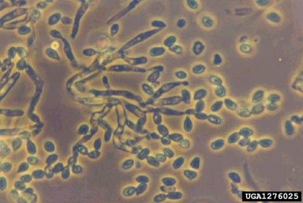
Biện pháp phòng trừ rầy, rệp bằng Metarrhizium anisopliae (Lục cương)
Sản xuất chế phẩm nấm lục cương thì cần:
pH nuôi cấy: 6,9- 7,4
Nhiệt độ phát triển tốt là 24- 25ºC không được vượt quá 28ºC
Độ ẩm không khí cao
Nấm lục cương có nhiều loại độc tố là Deutrucin A, B, C, D
Cơ chế gây độc: bào tử nấm rơi trên cơ thể rệp, rầy trong 24 -> nảy mầm xuyên qua lớp chitin -> nấm phân nhánh -> tiết ngoiaj độc tố -> gây chết rầy, rệp
Metarrhizium anisopliae
Nguồn: Trạm BVTV huyện Vĩnh Hưng

Slide 27
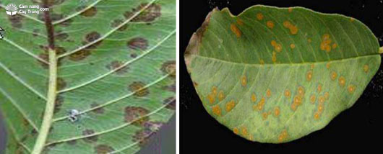
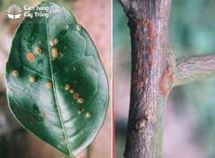
TẢO - RONG
Bệnh đốm rong Cephaleuros virescens Kunze
Nguyên nhân: tảo Cephaleuros virescens Kunze
Triệu chứng
Đốm rong
Bệnh đốm rong trên ổi
nguồn: Camnangcaytrong.com
Bệnh đốm rong trên sầu riêng nguồn:Camnangcaytrong.com
Notes:
các vườn sầu riêng, bưởi, chôm chôm,… bị bệnh đốm rong gây hại và phát triển mạnh, ảnh hưởng đến sự sinh trưởng và phát triển của cây. Thường xuất hiện vào mùa mưa
Triệu chứng nhận biết trên lá: vết bệnh là những đốm tròn khoảng 3-5mm, mọc hơi nhô lên bề mặt lá, nhìn giống như một lớp nhung mịn, có màu xanh xám hoặc màu đỏ nâu, khi vết bệnh củ chuyển sang màu xám nâu. ở mặt dưới của vết bệnh có thể thấy mô lá bị hoại và cả sợi tảo mọc xuyên qua có màu đỏ nâu.
Triệu chứng nhận biết trên thân, cành: Bệnh thường gây hại trên thân chính hoăc những nhánh già bên trong tán, vết bệnh đầu tiên là những chấm nhỏ màu xanh, có hình tròn hoặc hình bầu dục sau đó lớn dần thành từng mãng, vết bệnh có lớp tơ mịn màu xanh rêu, giữa vết bệnh có màu đỏ nâu. Bệnh nặng lan dần lên các nhánh trên, đôi khi lan lên cả trái. Bệnh gây hại trên lá, làm lá bị thô cứng, ảnh hưởng rất nhiều đến khả năng quang hợp, cây còi cọc, sinh trưởng kém; gây hại trên thân, cành làm vỏ cây bị nứt và khô.

Slide 28
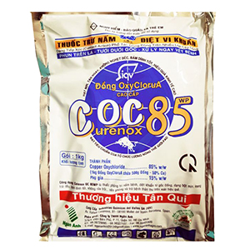
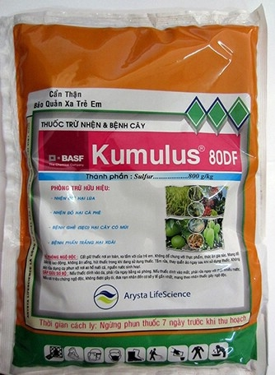
TẢO – RONG GÂY BỆNH TRÊN THỰC VẬT
Biện pháp phòng trừ
Khi phát hiện bệnh đốm rong xuất hiện trên lá sử dụng thuốc
+ Gốc Đồng (Coc 85, Kocide, Champion, Norshield,…)
+ Thuốc gốc lưu huỳnh (Kumulus, Sulox,…).
Phòng ngừa bệnh bằng vôi.
Coc 85
Nguồn:vuonnongnghiepsach.vn
Kumulus
Nguồn: ydvn.yet
Notes:
Để quản lý bệnh đốm rong, nhà vườn nên áp dụng các biện pháp phòng là chủ yếu:
- Nên chăm sóc cho cây phát triển khỏe mạnh, tưới nước đầy đủ trong mùa khộ và thoát nước tốt trong mùa mưa.
- Hàng năm sau thu hoạch nên vệ sinh vườn cây, cắt bỏ và tiêu hủy những cành già, lá già nhiễm bệnh, cành nằm trong tán không có khả năng cho trái để tạo thông thoáng vườn cây.
- Vườn cây trồng với mật độ vừa phải, hợp lý, không trồng quá dày.
- Bón phân đầy đủ và cân đối, tránh bón thừa đạm và nhất là không phun phân bón lá định kỳ. Tăng cường bón phân hữu cơ để cải thiện đất, hạn chế các yếu tố bất lợi cho sự sinh trưởng của cây.
- Thường xuyên thăm vườn khi phát hiện bệnh đốm rong xuất hiện trên lá sử dụng thuốc gốc Đồng (Coc 85, Kocide, Champion, Norshield,…) hoặc thuốc gốc lưu huỳnh (Kumulus, Sulox,…) phun trên lá. Nếu bệnh trên thân, cành có thể sử dụng thuốc gốc Đồng pha đậm đặc quét lên thân, cành. Trên những vườn thường xuyên bị nhiễm bệnh đốm rong có thể dùng vôi quét lên thân vào đầu mùa mưa và cuối mùa mưa để phòng ngừa bệnh.

Slide 29
III- Nghiên cứu tạo chế phẩm từ Trichoderma sp. kiểm soát bệnh thán thư
Đối tượng nghiên cứu: nấm Colletotrichum spp. gây ra bệnh than thư trên cây ớt (Capsicum frutescens)
Mục tiêu: Làm thí nghiệm chọn lọc giống Trichoderma sp. có khả năng đối kháng nấm Colletotrichum spp.
Quy trình thực hiện:
Phân lập nấm bệnh
Phân lập nấm Trichoderma sp.
Xác định khả năng đối kháng của nấm Trichoderma sp.
Phân tích kết quả

Slide 30
Quy trình thực hiện
Mẫu ớt sau khi làm sạch
2 ngày
2 ngày
Cắt thạch
WA
Phân lập
PDA
Làm thuần
Thực hiện khả năng đối kháng của hai loại nấm
Phân tích kết quả
PDA
Mẫu Trichoderma pha loãng theo tỉ lệ 1:10
2 ngày
2 ngày
Cắt thạch
TSM
Phân lập
PDA
Làm thuần
Notes:
glucose (3g/l); MgSO4.7H2O (0,2g/l); KH2PO4 (0,9g/l); KCl (0,15 g/l); NH4NO3 (1g/l); chloramphenicol (0,25g/l); rose Bengal (0,15g/l); agar (20g/l)

Slide 31
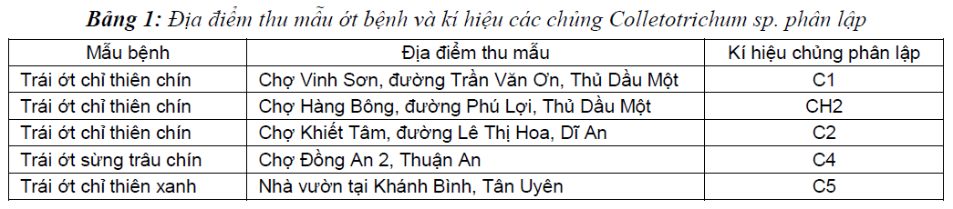
Phân tích kết quả
Ký hiệu mẫu (theo Trần Ngọc Hùng và cộng sự, 2014)

Slide 32
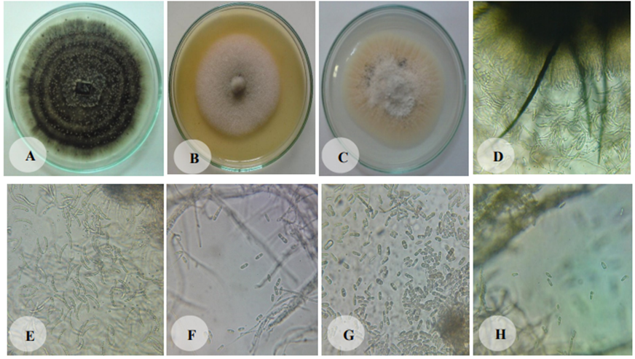
Phân tích kết quả
(Theo Trần Ngọc Hùng và cộng sự, 2014)
Khuẩn lạc và bào tử các chủng Colletotrichum sp. trên môi trường PDA sau 5 ngày nuôi cấy.
A) Khuẩn lạc Colletotrichum C1; B) Khuẩn lạc Colletotrichum C4; C) Khuẩn lạc Colletotrichum C5; D) Bào tử Colletotrichum C1; E) Bào tử Colletotrichum CH2; F) Bào tử Colletrichum C2; G) Bào tử Colletotrichum C4; H) Bào tử Colletotrichum C5

Slide 33
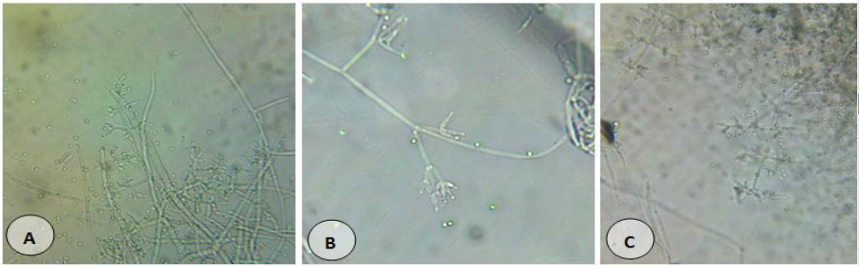
Phân tích kết quả
Thu được 16 chủng Trichoderma sp.
(Theo Trần Ngọc Hùng và cộng sự,2014)
Khuẩn lạc chủng Trichoderma sp. trên môi trường PDA
A) chủng T2.2; B) chủng T3.1; C) chủng T5.1

Slide 34
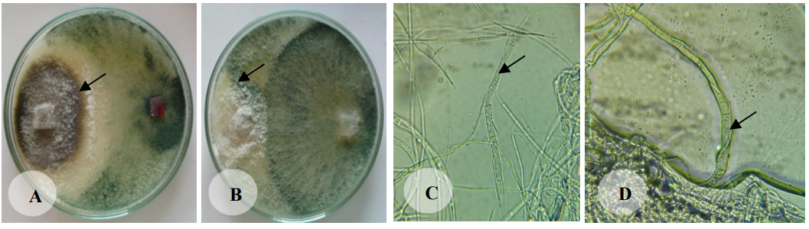
Phân tích kết quả
(Theo Trần Ngọc Hùng và cộng sự, 2014)
Vị trí đối kháng
Đối kháng giữa các chủng Trichoderma koningii và Colletotrichum sp. trên môi trường PDA.
A) Trichoderma T5.1 và Colletotrichum C1; B) Trichoderma T4 và Colletotrichum C4; C) Khuẩn ty Trichoderma T5.1 xuyên vào khuẩn ty Colletotrium C1; D) Khuẩn ty Trichoderma T4 quấn chặt khuẩn ty Colletotrichum C4

Slide 35
Quy trình sản xuất chế phẩm Trichoderma trên quy mô pilot
Giống Trichoderma sp.
Nguyên liệu (1kg):
Cám mì: 24%, sơ dừa 16%, nước 60%
Trộn đều môi trường và hấp khử trùng
Giống bán rắn cấp 1
Trộn giống Trichoderma sp.
Ủ ở nhiệt độ phòng trong 4 ngày
Canh trường Trichoderma sp. Sau nuôi cấy (800- 950g)
Sấy khô và rây bào tử
BTP 2 (235- 282g)
BTP 1 (15-18g)
Phối trộn chất mang và các chủng Trichoderma sp. khác
Sản phẩm bón gốc
Sản phẩm phun xịt

Slide 36
Tài liệu tham khảo
Tài liệu tiếng việt
Huỳnh Hữu Đoàn, 16/10/2017, phòng trừ bệnh đốm rong gây hại cho cây trái trong mùa mưa, sở khoa học và công nghệ.
Trần Ngọc Hùng và cộng sự, 2014, Sàng lọc một số chủng Trichoderma sp. đối kháng với Colletotrichum sp. gây bệnh than thư trên cây ớt ở Bình Dương, số 1 (14), tạp chí đại học Thủ Dầu Một.
Đặng Hoài An và cộng sự, 2017, Tuyển chọn chất mang để tang trữ vi khuẩn Bacillus aerophilus đối kháng với vi khuẩn Xanthomonat oryzae pv. oryzae gây bệnh cháy bìa lá lúa, tạp chí khoa học trường đại học Cần Thơ.
Nguyễn Thị Ánh Nguyệt và cộng sự, Đánh giá khả năng đối kháng của các chủng Trichoderma spp. và Bacillus subtilis đối với chủng Pythium vexans gây bệnh chết nhanh trên hồ tiêu, 62 (5) 33-43, Tạp chí khoa học đại học mở thành phố Hồ Chí Minh.
Đỗ Thanh Dung và cộng sự, 2018,Khả năng đối kháng của vi khuẩn Bacillus sp. với vi nấm Neoscytalidium dimidiatum gây bệnh đốm trắng trên cây thanh long, tập 15 số 2 (32-42), tạp chí khoa học đại học sư phạm thành phố Hồ Chí Minh.
Nguyễn Thị Liên và cộng sự, phân lập và nhận diện vi khuẩn gây bệnh bạc lá lúa Xanthomonat oryzae pv. oryzae bằng kỹ thuật PCR đa thành phần, 2012, 23a 155-164, tạp chí khoa học trường đạ học Cần Thơ.

Slide 37
Tài liệu tham khảo
7. Nguyễn Vũ Hảo và cộng sự, Ứng dụng của vi sinh vật trong sản xuất chế phẩm thuốc trừ sâu, trường đại học nông lâm
8. Phạm Minh Tuấn và cộng sự, khảo sát khả năng đối kháng sinh học của Trichoderma sp. đối với nấm gây bệnh vàng lá thối rễ trên cây có múi, trường đại học công nghiệp thực phẩm thành phố Hồ Chí Minh.
Bệnh vàng lúa và lùn xoắn lá trên cây lúa, kiến thức nông nghiệp bệnh.
Các bệnh khảm do virus y gây ra trên cây ớt, kiến thức nông nghiệp
Bệnh đốm trắng và biện pháp phòng ngừa sinh học cho vườn thanh long, công ty TNHH Điền Trang.
Tài liệu tiếng anh
Erwin D.C. và Ribeiro O.K. 1996. Phytophthora diseases worldwide. American Phytopathological Society Press: St. Paul, Minnesota.
Drenth A. và Sendall B. 2001. Practical guide to detection and identification of Phytophthora. CRC for Tropical Plant Protection: Brisbane, Australia.

Slide 38

CẢM ƠN THẦY VÀ CÁC BẠN ĐÃ LẮNG NGHE

